Slide 1
VÜCUT SIVILARI UYGULAMA DERSLERİ

Slide 2
I. DERS Vücut Sıvılarına Giriş

Slide 3
Vücut Sıvıları
Kan
İdrar
Beyin-omurilik sıvısı (BOS)
Periton mayisi
Plevra mayisi
Perikard mayisi
Sinovyal sıvı
Tükürük
Gözyaşı
Meni (seminal sıvı, semen)
Amnion sıvısı
Süt
Ter
Aköz humor
*mayi: sıvı anlamına gelir.

Slide 4
Serebrospinal sıvı elde etmek için → Lomber ponksiyon
Periton sıvısı elde etmek için → Parasentez
Plevra sıvısı elde etmek için → Torakosentez (torasentez)
Perikard sıvısı elde etmek için → Perikardiyosentez
Amniyotik sıvı elde etmek için → Amniyosentez
*centesis (sentez): Eski Yunanca kent- (delmek) kelimesinden türemiştir.

Slide 5
Asit (ascites): Peritonun paryetal ve viseral yaprakları arasında fazla miktarda (>25 mL) sıvı toplanması
Efüzyon
Plevral efüzyon: Plevranın paryetal ve viseral yaprakları arasında fazla miktarda (>25 mL) sıvı toplanması
Perikardiyal efüzyon: Perikardın paryetal ve viseral yaprakları arasında fazla miktarda (>50 mL) sıvı toplanması

Slide 6
Doku Membranları
Bağ dokusu membranları
Epitelyal membranlar
Sinovyal membranlar
Müköz membranlar (mukoza)
Seröz membranlar (seroza)
Kutanöz membran
(deri)
Adventisya
Plevra
Perikard
Periton
Meninksler

Slide 7
Bağ dokusu membranları, epitelyal hücre tabakası içermez.
Sinoviyal membran, serbestçe hareket edebilen eklemlerin boşluğunu kaplar. Membrandaki fibroblastlar eklem boşluğuna hiyaluronik asit salgılar. Hiyaluronik asidin su tutucu özelliği vardır. Böylece eklem boşluğunda kayganlaştırıcı bir sıvı oluşur ve kemikler hareket ederken sürtünüp aşınmaz. Sinovyal sıvı, diğer vücut sıvılarında olduğu gibi, su ve besinleri kanla kolayca değiştirir.
Adventisya, çevrelediği organa göre isim alabilir (örneğin; arter ya da vende tunika eksterna/tunika adventisya). Sindirim sisteminin serbestçe hareket edebilen parçaları peritonla örtülüdür. Nispeten hareketsiz olan diğer kısımların (retroperitoneal organların) ise dış membranları adventisyadır. Özofagus, duodenum (ilk parçası hariç), çıkan ve inen kolon, rektum, anal kanal, pankreas (kuyruk hariç), safra kesesinin karaciğere bağlandığı kısım, böbrekler, adrenal bezler, üreter ve mesane (kubbe hariç) adventisya ile sarılıdır.
Meninksler ( dura mater, araknoid mater ve pia mater) beyin ve omuriliği saran bağ dokusu membranlarıdır.

Slide 8
Epitelyal membranlar, bir bağ dokusu tabakasına tutturulmuş epitelden oluşur.
Mukoza, dış ortama açılan içi boş geçiş yollarını (sindirim, solunum, boşaltım ve üreme yollarını) kaplar. Mukozanın altında lamina propria adı verilen destekleyici bir bağ dokusu bulunur. Mukoza zarları, genel olarak salgı ve emilim fonksiyonu görür. Submukozal ekzokrin bezler mukus salgılar. Mukus, dış ortamdan gelen patojenleri hapseder ve bunların ilerlemesini önler. Mukus salgısı, her mukoza zarında olmaz. Müsinler, mukusun ana bileşeni olan glikoproteinlerdir.
Seroza, bağ dokusu tarafından desteklenen mezodermal kökenli epitelden (mezotelyum) oluşur. Bu zarlar dış ortama kapalı olan boşlukları örter. Serozanın iki tabakası vardır: içte organı örten viseral tabaka ve dışta paryetal tabaka. Mezotelyum tarafından üretilen seröz sıvı, viseral ve paryetal yapraklar arasında bulunur ve organların hareketi sırasında zarları kayganlaştırarak aşınmayı ve sürtünmeyi önler. Akciğerleri örten plevra, kalbi örten perikard ve karın boşluğundaki organları örten periton seröz membranlardır. Mezenter, çift kat viseral peritondur ve intraperitoneal bir organı arka karın duvarına bağlar; vücut duvarından iç organlara sinirler, kan damarları ve lenfatikler için bir yol sağlar. Mezenter, bağladığı iç organa göre adlandırılır: mezogastriyum, mezoapendiks, transvers mezokolon, sigmoid mezokolon gibi. Omentum mideden ve proksimal duodenumdan diğer abdominal organlara uzanan viseral periton katlantısıdır: Büyük omentum mideden transvers kolona ve küçük omentum (hepatogastrik ve hepatoduodenal ligaman) mide-duodenumdan karaciğere uzanır. Büyük omentum dört kat, küçük omentum iki kat viseral peritondur.
Deri, bağ dokusu üzerinde duran çok katlı yassı epitel zardır. Epitel hücreleri keratin proteinini biriktirir.

Slide 9
II. DERS Venöz Kan Alma Uygulaması

Slide 10
Venöz Kan Alma Uygulaması
Numune Alma Öncesi
Hastanın kimliğinin doğrulanması, tüplerin etiketlenmesi, hasta hakkında bilgi alınması ve hastanın işlem öncesi hazırlanması, kan alma ekipmanlarının hazırlanması
Numune Alma
Numune Alma Sonrası
Hastanın gözlenmesi ve kanamanın kontrolü

Slide 11
1) Numune alma öncesi
Hasta, ideal olarak kan almadan önceki 15 dakika içinde konumunu değiştirmemelidir. Yatan hastalarda yatar durumda iken kan alınır. Ayaktan hastalarda hasta 15 dakika boyunca oturur pozisyonda dinlenmelidir. Bekleme alanından kan alma alanına kısa bir yürüyüş kabul edilebilir.
Hastaya kan alımından korkup korkmadığı ve geçmişte kan alma ile ilgili herhangi bir sorun yaşayıp yaşamadığı sorulmalıdır. Böylece vazovagal senkop riski değerlendirilebilir. Risk varsa, hastanın kan alma işleminde uzanması sağlanmalı ve hasta yakından takip edilmelidir.
Yatan hastalarda tanımlayıcı bileklik kullanılmalıdır. Ayaktan hastalarda kimlik doğrulamasına dikkat edilmelidir; hastayı tanımlamak için ne kadar fazla veri kullanılırsa, tanımlama hatalarının olasılığı o kadar azalır. TC kimlik numarası gibi eşsiz veriler tercih edilebilir.
İdeal kan verme zamanı; son yemekten 12 saat sonra sabah 07:00-09:00 arasıdır. Bu süreçte su tüketilebilir. Kan alımından önceki 24 saat boyunca alkol ve kan alımının yapılacağı sabah sigara ve (mümkünse) ilaç kullanılmamalıdır.
Kan vermeden 24 saat önce yoğun fiziksel aktiviteden kaçınılmalıdır.
Kan alma koltukları düşmeyi engelleyecek şekilde kolçaklı olmalı ve mümkünse kol dayama yerleri ayarlanabilir olmalıdır.

Slide 12
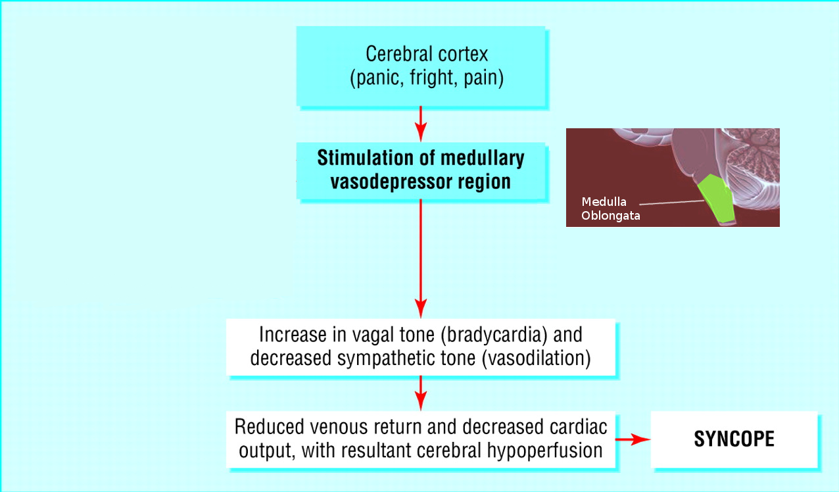

Slide 13
Açlık Kanının Özellikle Tavsiye Edildiği Kan Testleri
Glukoz (kılavuzlara göre en az 8 saat açlık)
Lipit paneli
Trigliserit
Total protein, albumin
Karaciğer fonksiyon testleri (AST, ALT, GGT, ALP)
Renal fonksiyon testleri (üre, kreatinin)
Elektrolitler (Na, K, Ca, P, Mg)
Bilirübin
Demir
B12, Folat
Ürik asit

Slide 14
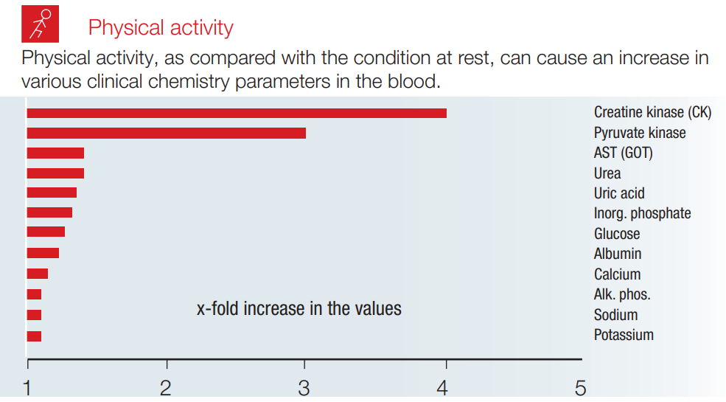

Slide 15
2) Numune Alma
Eldiven giyilmesi
Turnikenin uygulanması
Venöz girişim yerinin belirlenmesi
Numune alınacak yerin temizlenmesi
Damara giriş
İlk tüpe kan alınması
Turnikenin açılması
Kan almadan hemen sonra tüpün bir kere nazikçe altüst edilmesi
Tüp sırasına özen gösterilerek diğer tüplere de kan alınması
İğnenin venden çıkarılması ve güvenlik mekanizmasının aktive edilmesi
İğnenin atılması
Venöz girişim bölgesinin bantlanması
Hastaya bandın üzerine bastırmasının ve kolunu kıvırmamasının anlatılması
Tüm tüplerin en az 4 kez daha altüst edilmesi
Eldivenlerin çıkartılması

Slide 16
Hastayı ve kan alan kişiyi korumak için her hastada yeni bir çift eldiven giyilmesi tavsiye edilir. Eldiven, kanla temas riskini ve iğne batması durumunda bulaşan kan miktarını azaltır.
Turnike, venöz dolaşımı sınırlandırarak damarları görünür hale getirmek için kullanılır. Belirgin damarları olan hastalarda turnike kullanılması gereksizdir ve önerilmez. Turnike 1 dakikadan fazla bağlı tutulmamalıdır. Turnike sadece venöz dönüşü sınırlandıracak ve arteriyel dolaşımı bozmayacak kadar sıkı olmalıdır (periferden nabız alınabilmelidir). Turnike öngörülen girişim bölgesinin yaklaşık olarak bir el genişliği kadar üstünden uygulanmalıdır.
Uluslararası kılavuzlarda tek kullanımlık turnikelerin kullanımı önerilmektedir.
Yakın zamanda, venin görülmesini sağlayan cihazlar geliştirilmiştir.

Slide 17
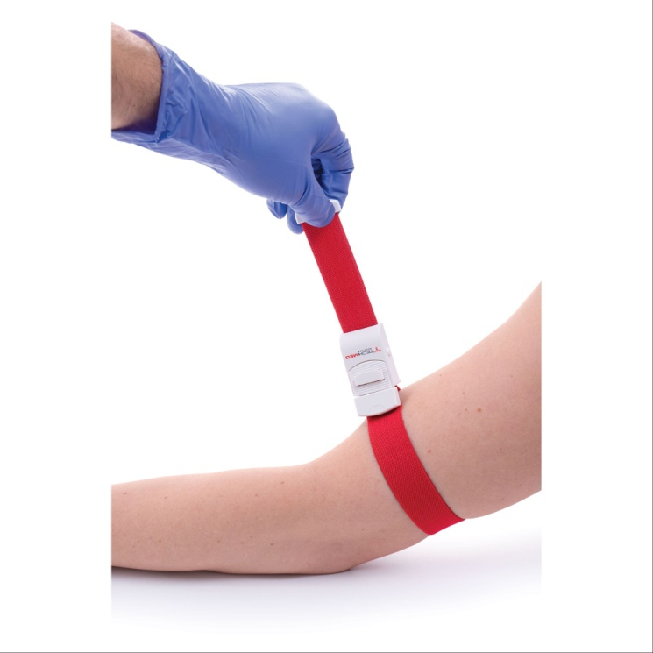
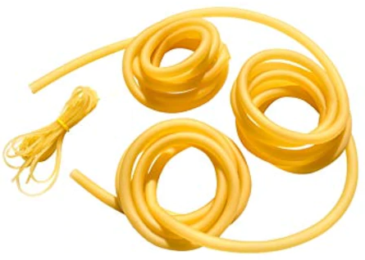
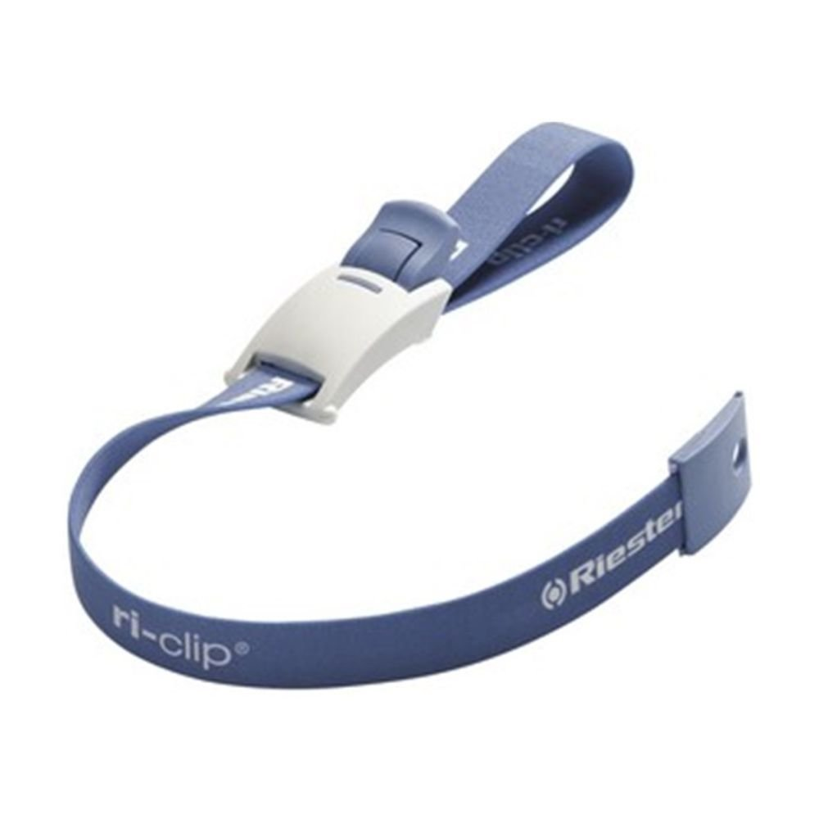
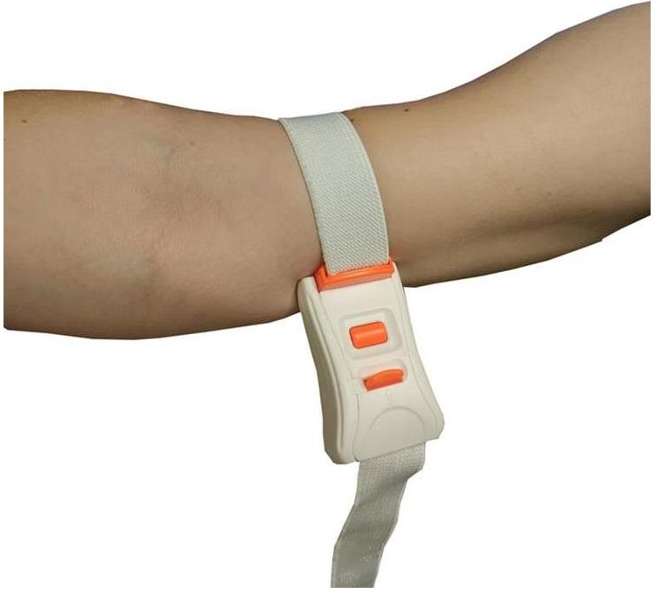
Turnikeler

Slide 18
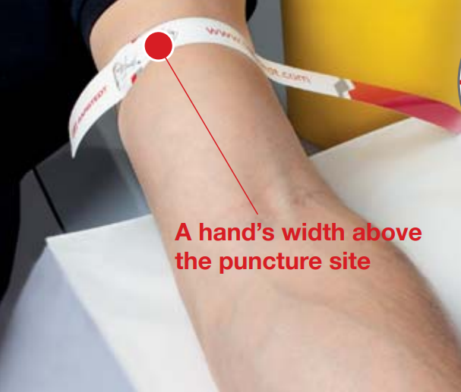

Slide 19
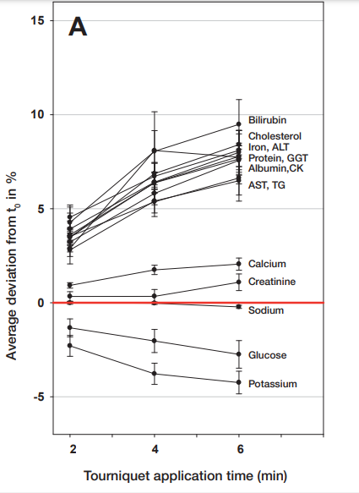

Slide 21
Üst ekstremitedeki kasların kontraksiyonu, derin venlerdeki kanın yüzeyel venlere pompalanmasına sebep olur. Bu da yüzeyel damarları daha belirgin hale getirdiği ve tüpe kan akışını hızlandırdığı için, kan alma işlemleri sırasında hastaya yumruğunu sıkıp açması söylenebilmektedir. Ancak bu uygulama kan tahlillerinin sonuçlarını etkileyebileceğinden dolayı; hastayı yumruğunu sıkmaması veya pompalamaması konusunda uyarmak gerekir.
Kan alınacak venin seçimi için hastanın kolu aşağı doğru pozisyonda gerdirilmelidir. Kubital fossadaki sefalik, bazilik, medyan kubital veya medyan antebrakiyal venlerden daha belirgin ve kalın olan kan alma işlemi için seçilebilir. Genellikle medyan kubital ven tercih edilmektedir. Çünkü genellikle hem kalındır hem de derinin altında çok kaymaz. Venler görülerek ve/veya palpe edilerek seçilebilir. Kubital fossadaki venler kullanılamıyor ise, zorunlu şartlarda, el sırtı venleri alternatif olarak kullanılabilir.

Slide 22
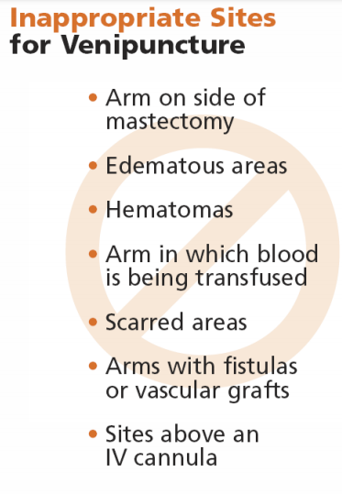

Slide 23
Üst Ekstremite Venleri
Üst ekstremitenin venleri yüzeyel ve derin olmak üzere iki grupta toplanır. Yüzeyel venler başlıca iki tanedir: v. cephalica (sefalik ven) ve v. basilica (bazilik ven). V. cephalica veya v. basilica’dan birisi kalın olduğu zaman diğeri ince olur veya bulunmayabilir.
V. cephalica ön kolun radiyal, kolun da lateral tarafında bulunur.
V. cephalica, fossa cubiti’nin (kubital fossa) distalinde v.mediana cubiti dalını verir ve bu dal yukarı-içe uzanarak v.basilica ile anastomoz yapar. Yüzeyel venlerin en kalını genellikle v.mediana cubiti’dir. V. mediana cubiti bazen bulunmaz.
V. basilica ön kolun ulnar, kolun da mediyal tarafında bulunur.
V. mediana antebrachii elin palmar yüzündeki yüzeyel ven pleksusunu drene edip, yukarıda v.mediana cubiti veya v. basilica’ya açılır. Bazen v. mediana antebrachii iki dala ayrılır ve bu dalların birisi (v. mediana cephalica) v. cephalica’ya, diğeri (v. mediana basilica) v.basilica’ya açılır. Bu iki dal ile v. cephalica ve v. basilica bir M harfi oluşturur (ven M’si).

Slide 24
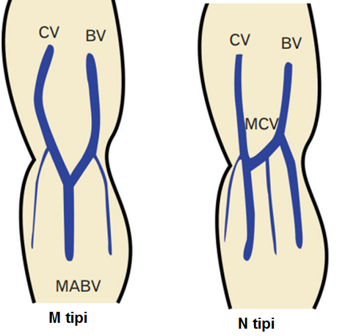
Üst ekstremitenin yüzeyel venlerinde genel olarak iki tip (M ve N tip) görünüm hakim olmakla birlikte, çok değişik varyasyonlar gözlenebilir (Örnek makaleler; PMID: 23377482; PMID: 25806123).

Slide 25
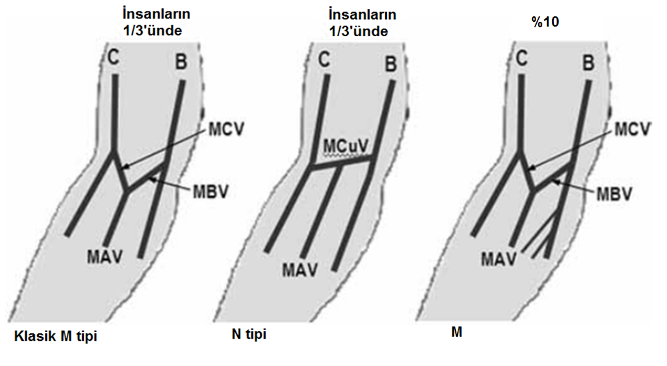
C: cephalic vein, B: basilic vein, MAV: median antebrachial vein,
MCV: median cephalic vein, MBV: median basilic vein,
MCuV: median cubital vein

Slide 26
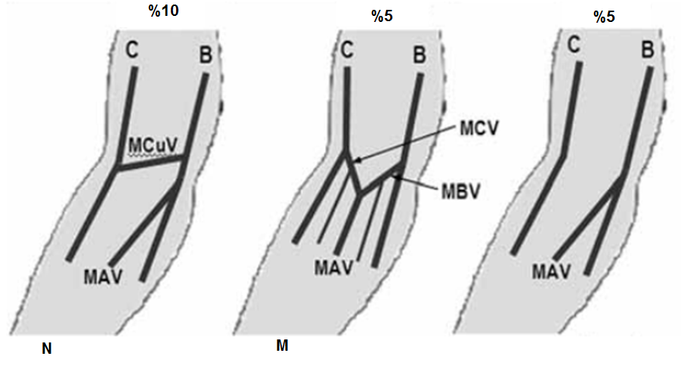
C: cephalic vein, B: basilic vein, MAV: median antebrachial vein,
MCV: median cephalic vein, MBV: median basilic vein,
MCuV: median cubital vein

Slide 27
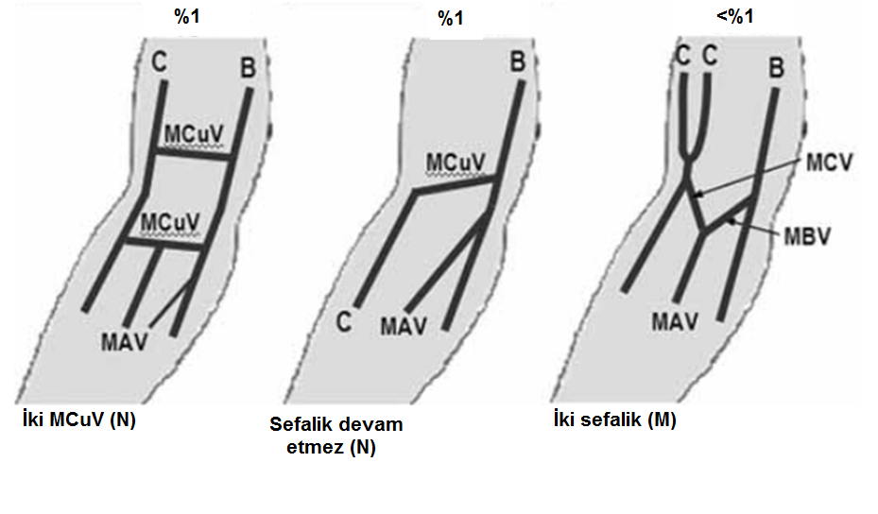
C: cephalic vein, B: basilic vein, MAV: median antebrachial vein,
MCV: median cephalic vein, MBV: median basilic vein,
MCuV: median cubital vein

Slide 28
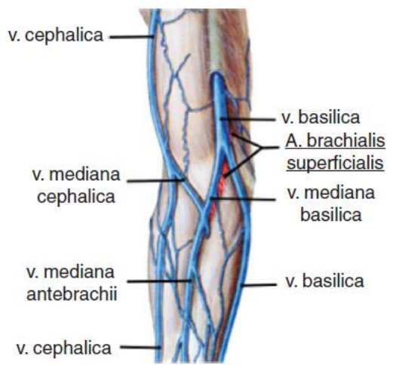
Klasik M

Slide 29
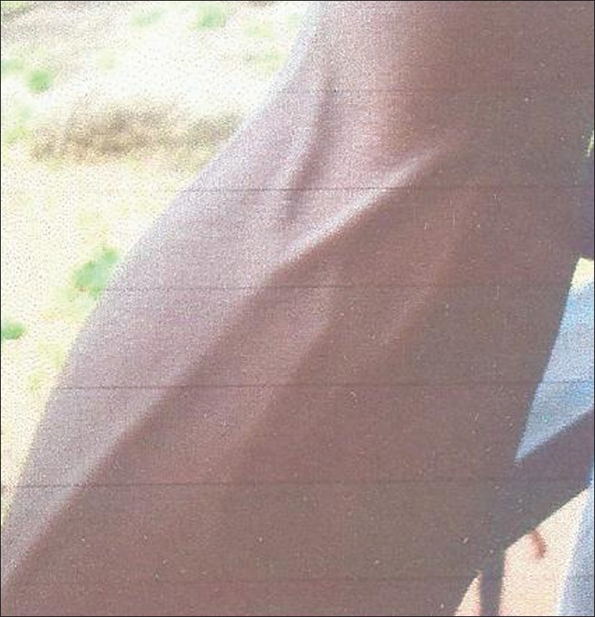
Klasik M

Slide 30
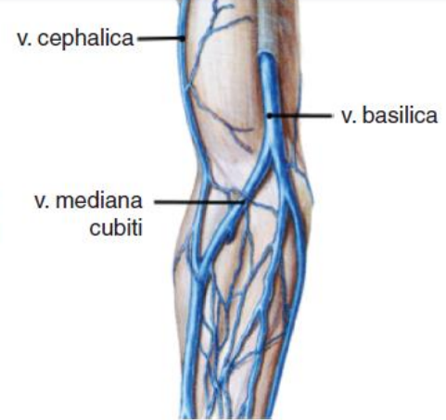
N tipi

Slide 31
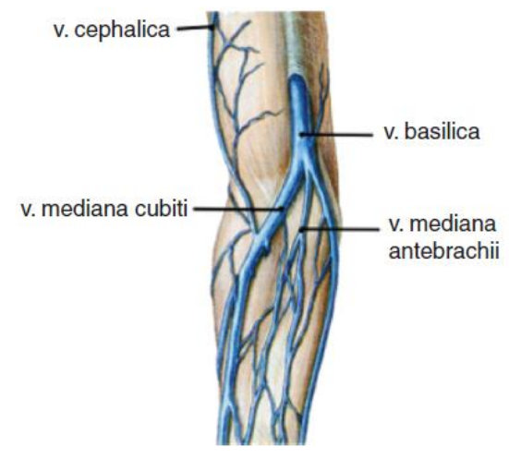
N tipi

Slide 32
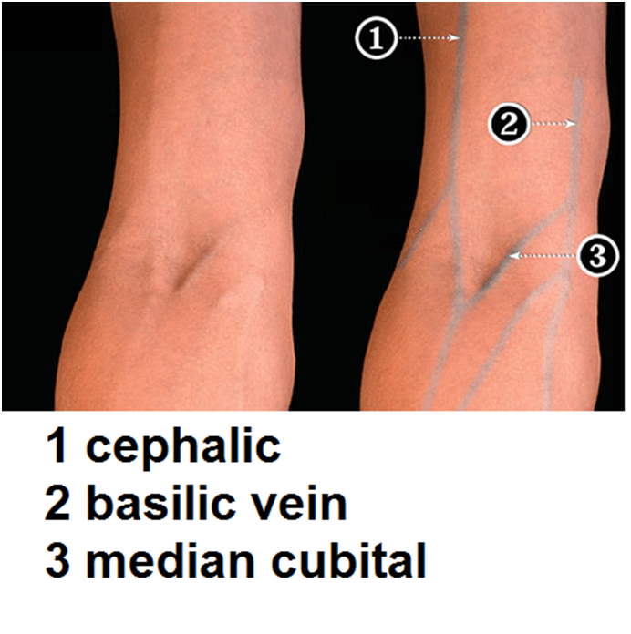
N tipi

Slide 33
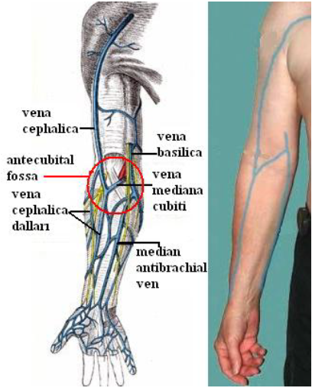
N tipi

Slide 34
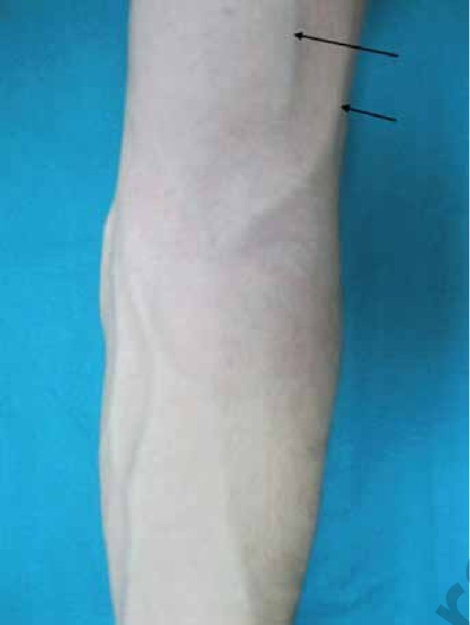
İki sefalik ven

Slide 35
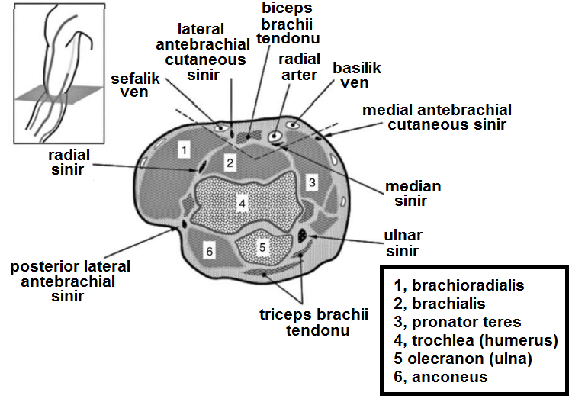

Slide 36
Seçilen venöz giriş alanı %70’lik etil alkol veya herhangi bir başka antiseptik ile silinmelidir. Bu uygulama ciltteki patojen miktarını azaltır ve kontaminasyonu önler. Temizleme tek bir silme şeklinde yapılmalı ve daha sonra silinen alan kurumaya bırakılmalıdır.
Eğer numune kan kültürü için alınıyorsa, temizlik büyük öneme sahiptir. Numune alma yeri farklı gazlı bezlerle iki kez silinebilir.
Adli etanol ölçümü için kan alınıyorsa, alkol içerikli antiseptiklerin kullanımı önerilmez.

Slide 37
Asepsi: Mikroorganizmaların vücutta enfeksiyona neden olabilecekleri herhangi bir bölgeye girmelerini engellemek için sağlık kuruluşlarında harcanan çabaların tümünü tanımlayan genel bir terimdir. Asepsinin amacı, hem cisimlerdeki (cerrahi araçlar vb.) hem de canlı yüzeylerdeki (deri vb.) mikroorganizmaların sayısını güvenli bir düzeye indirmek veya yok etmektir. Cansız cisimlerdeki mikroorganizmalara yönelik olarak sterilizasyon ya da dezenfeksiyon; canlı yüzeylerdeki mikroorganizmalara yönelik olarak ise antisepsi uygulanır.
Sterilizasyon: Herhangi bir cismin birlikte bulunduğu mikroorganizmaların tamamından temizlenmesidir. Sterilizasyon işleminden sonra cisim üzerinde hiçbir canlı organizma kalmaz. Yüksek sıcaklığa sahip buhar veya ultraviyole ışınlar sterilizasyon yöntemlerine örnek olarak verilebilir. Cerrahide, dokulara temas edecek ya da penetre olacak cerrahi aletlerin ve vücuda enjekte edilecek ilaçların steril olması gereklidir.
Dezenfeksiyon: Herhangi bir cisimdeki patojen/zararlı mikroorganizmaların enfeksiyon oluşturmasını önlemek için tahrip edilmesine yönelik işlemlerdir. Dezenfeksiyonla mikroorganizmaların tamamının ortadan kaldırılması beklenmez; ancak bunların enfeksiyon oluşturabilme kabiliyetinin giderilmesine dönük olarak sayılarının azaltılması amaçlanır. Dezenfeksiyon işleminde kullanılan kimyasal maddelere “dezenfektan” denir.
Antisepsi: Herhangi bir canlı doku üzerindeki patojen/zararlı mikroorganizmaların enfeksiyon oluşturmasını önlemek için üremelerini durdurmaya veya onları öldürmeye yönelik işlemlerdir. Bu amaçla canlı doku üzerine çeşitli kimyasal maddeler uygulanır. Antisepsi için kullanılan kimyasal maddelere antiseptik denir.

Slide 38
Kan
“enjektör + iğne”
veya
“holder + iğne” kullanılarak alınabilir.
holder (İng.): tutacak (tüp tutucu)
İğneler güvenlikli (güvenlik donanımlı) ya da güvenliksiz olabilmektedir.
Kan alma işlemlerinde güvenlikli iğne kullanılması önerilmektedir.

Slide 39
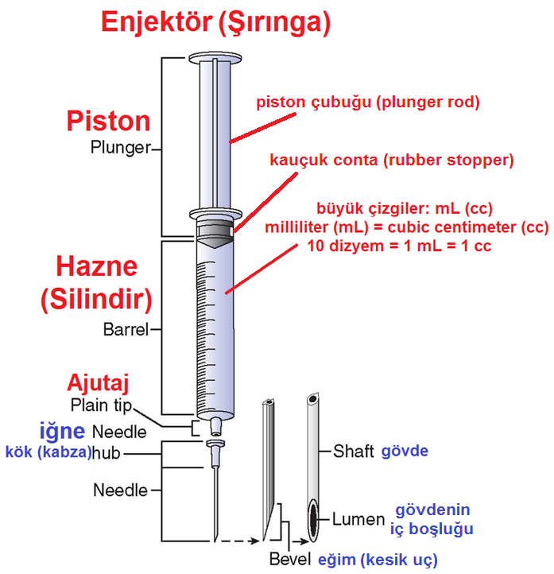

Slide 40
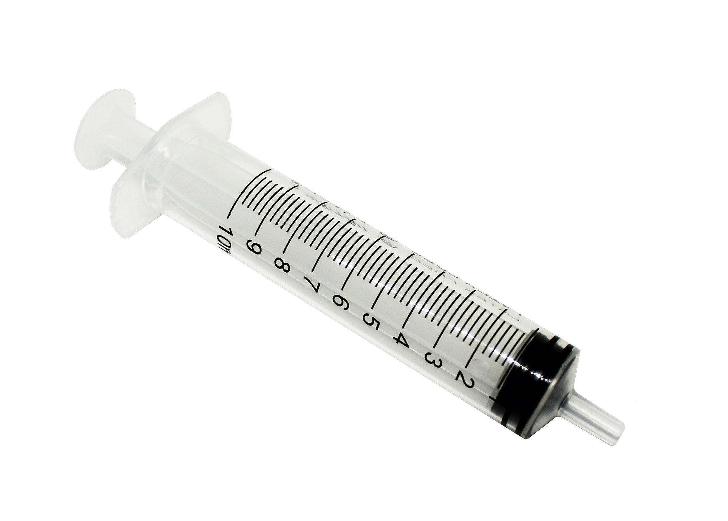

Slide 41
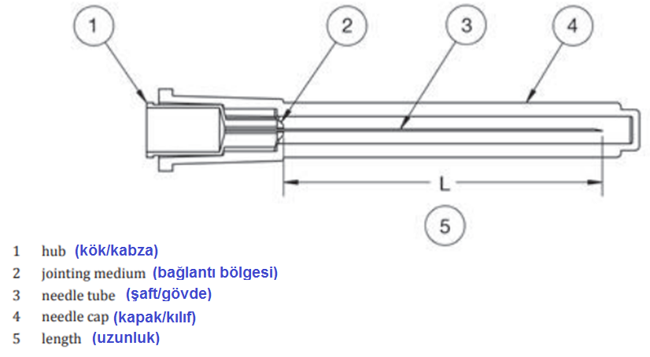

Slide 42
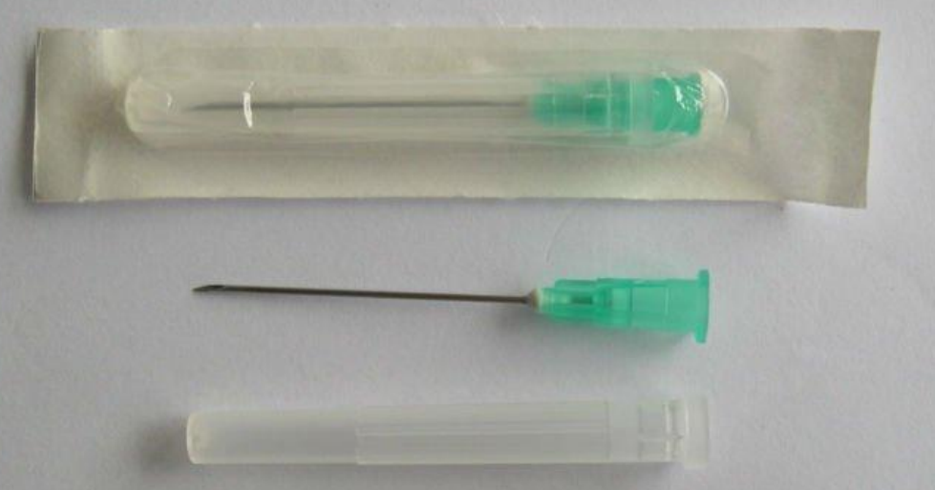

Slide 43
İğne, gövde dış çapına (outer diameter, OD) göre gauge (ölçü) cinsinden tanımlanır. 10’dan 32’ye kadar gauge numaraları mevcuttur.
Gauge numaraları büyüdükçe dış çap küçülür.
İğnenin gauge numarası, iğnenin kök (kabza) kısmındaki renkle ifade edilir.

Slide 44
1 inç/inch (1") = 2,54 cm = 25,4 mm

Slide 45
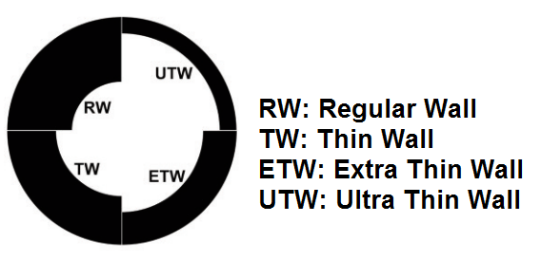
Regüler duvarlı iğnelerin, esneme, eğilme, bükülme ve katlanma ihtimali daha düşüktür.
İnce duvarlı iğneler ise daha geniş bir iç çap ve böylece daha iyi bir akış hızı sağlar. Başka bir ifadeyle, dış çapı daha küçük ince duvarlı bir iğne, dış çapı daha büyük regüler duvarlı bir iğneyle aynı akış hızını sağlayabilir.

Slide 46
Kan alma işlemlerinde yaygın olarak kullanılan iğneler: 21G (yeşil), 22G (siyah) ve nadiren 23G (mavi)
uzuluk: erişkinlerde 1-1,5 inç, pediatrik grupta 0,5-1 inç
Eğer olması gerekenden daha geniş bir iğne seçilirse, ven hasarına bağlı olarak hematom* gelişebilir.
Eğer çok dar bir iğne seçilirse, eritrositler zarar görebilir ve hemoliz** ortaya çıkabilir.
*hematom: dokuda kan toplanması nedeniyle oluşan şişlik
**hemoliz: eritrositlerin parçalanması

Slide 47
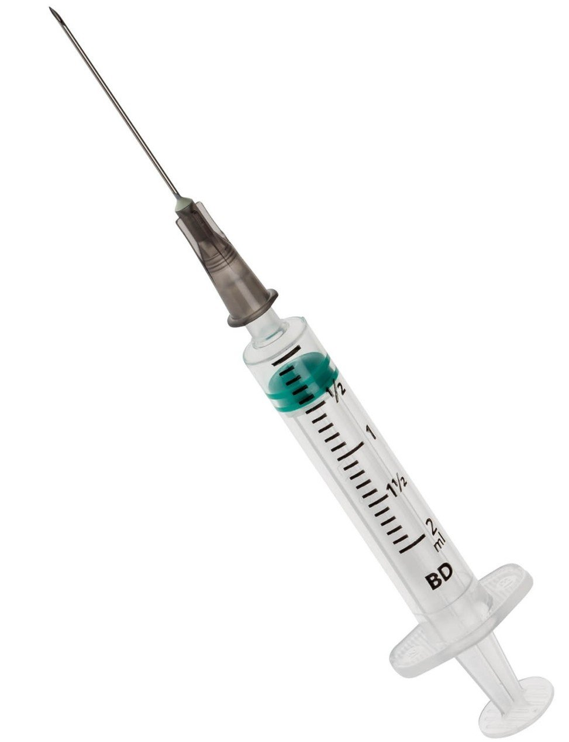
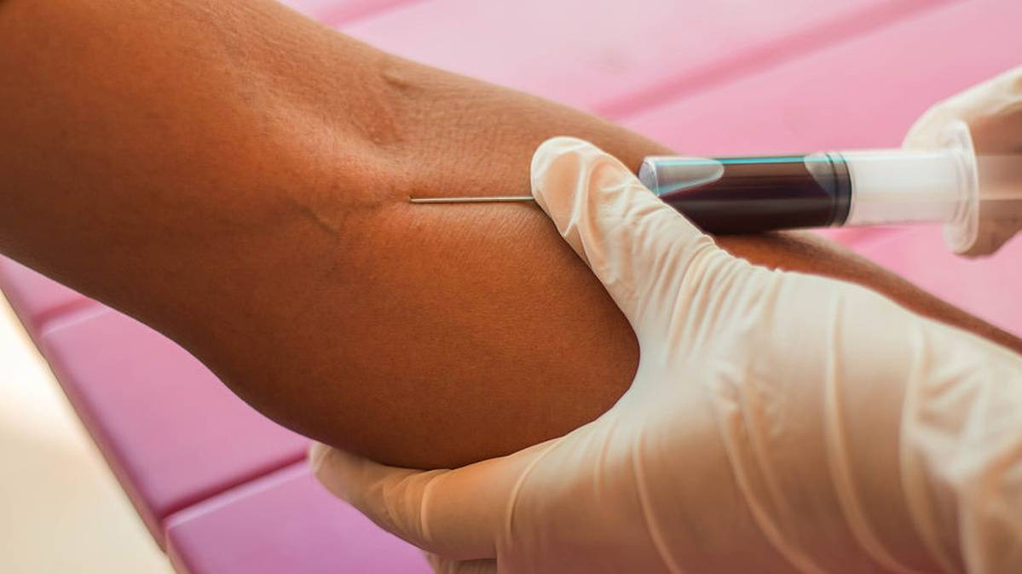
Güvenliksiz
iğne

Slide 48
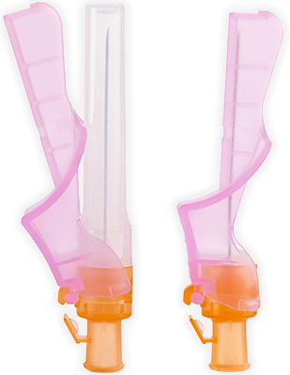
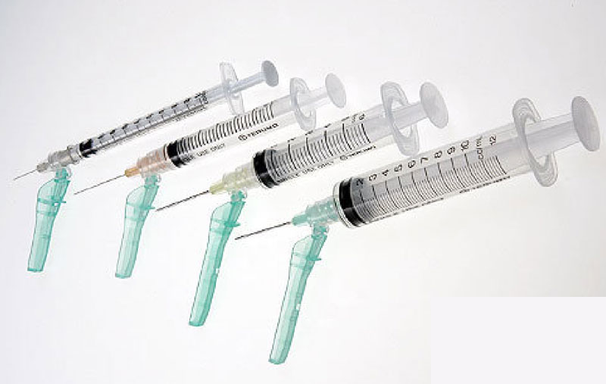
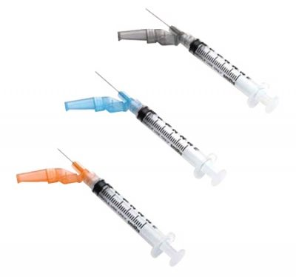
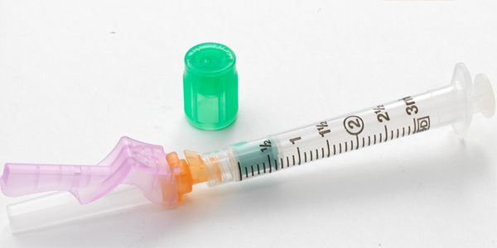
Güvenlikli
iğne

Slide 49
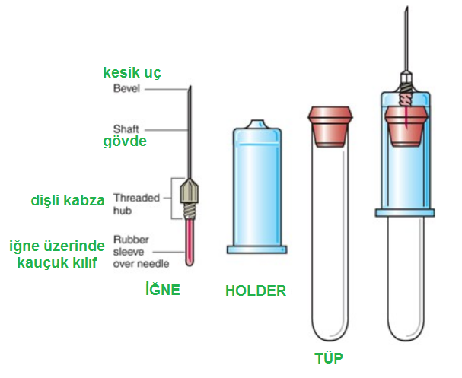

Slide 50
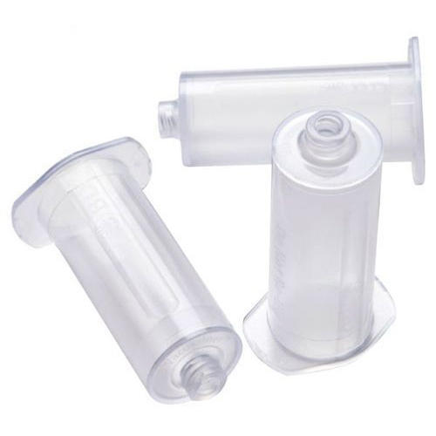
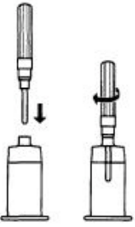
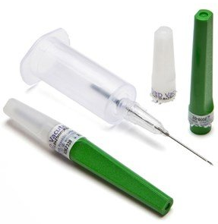
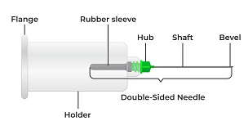
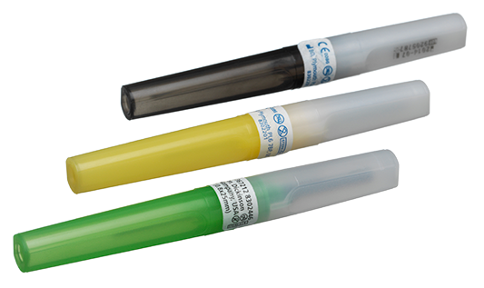
Holderlar
Güvenliksiz iğne

Slide 52
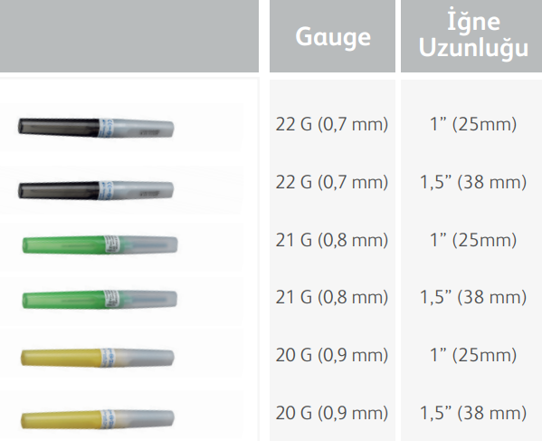

Slide 53
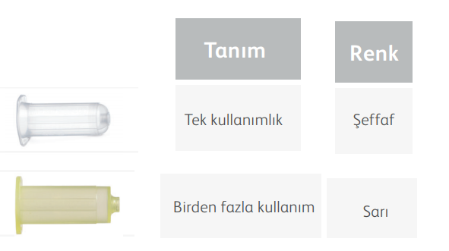
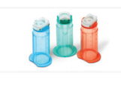
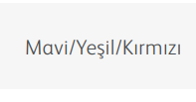

Slide 55
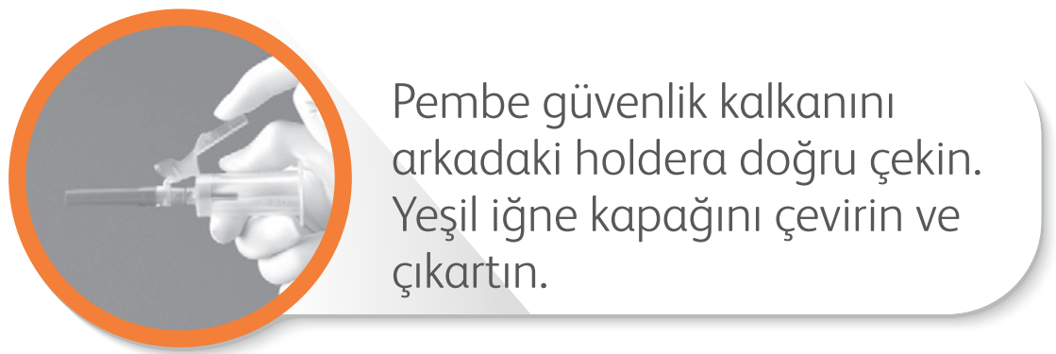

Slide 56
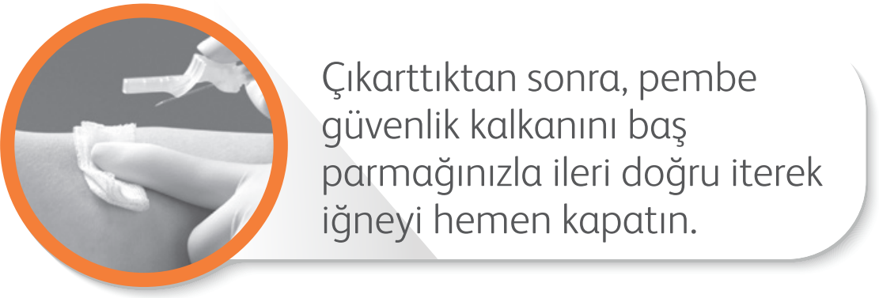
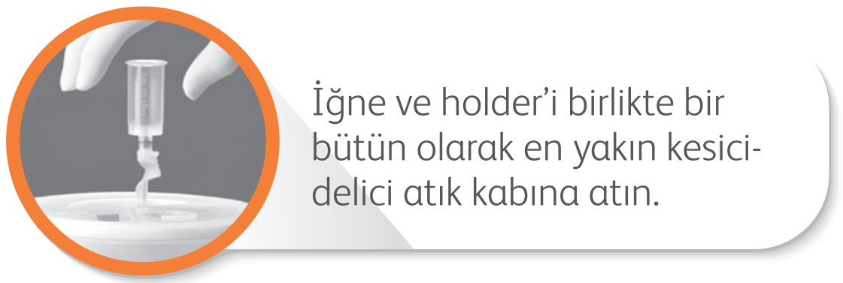

Slide 57
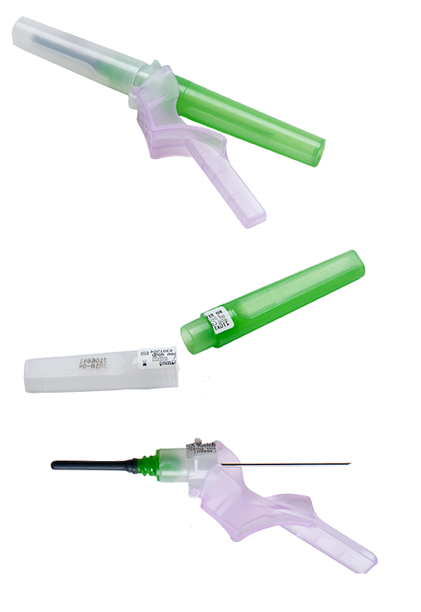
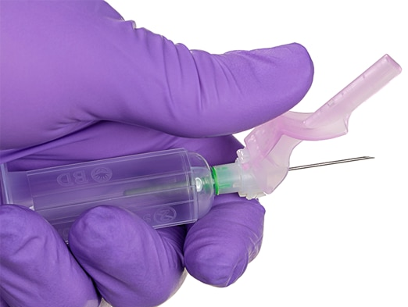
Holder
Güvenlikli iğne

Slide 58
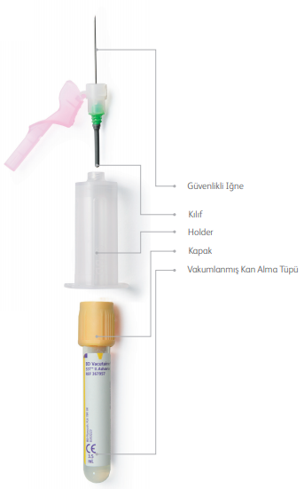
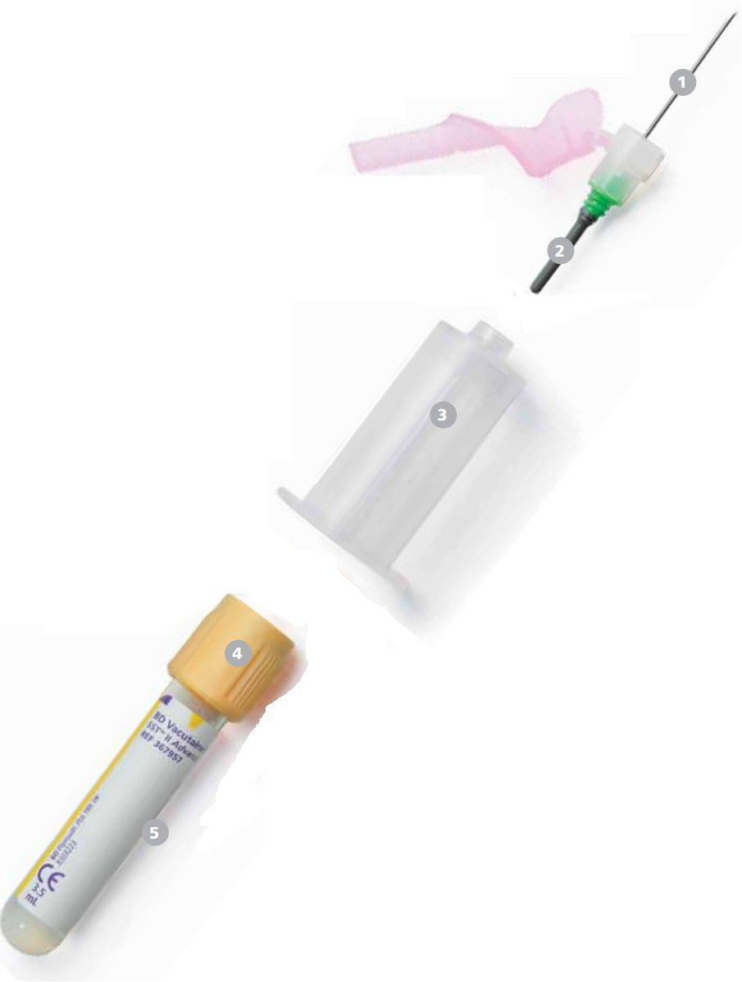

Slide 59
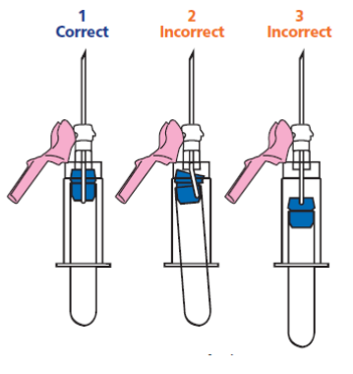

Slide 62
Vene iğnenin kesik ucu yukarı bakacak şekilde girilir.
Bu uygulama şeklinin ağrıyı azalttığı ve venin arka duvarının perforasyon riskini azalttığı ifade edilmektedir.
Hastanın cildinin gerilmesi venin kaymasını engelleyebilir.
Vene giriş açısı 30 dereceden fazla olmamalıdır. 30 dereceden daha büyük açılarla girildiğinde, venin arka duvarının perfore olma riski artar. Çok küçük açılar (<5 derece) ise vene girişi zorlaştırır. İğnenin en az 0,5 cm’si damarın içerisine girmiş olmalıdır.
Kan gelirken hastanın yumruğu açık olmalı, sıkılı olmamalıdır.
Eğer damar bulunamazsa, iğneyi öne veya arkaya hareket ettirerek iğneye hafifçe yeni bir pozisyon vermek venin bulunmasına yardımcı olabilir. Uygun ekipman kullanıldığında ilk damla kan fark edilebilir ve böylece iğnenin vene girdiği anlaşılabilir.

Slide 65
Kan,
enjektör + iğne ekipmanı ile enjektörün pistonu yavaşça çekilerek
veya
tüp tutucu (holder) + iğne ekipmanı ile holder’ın içine tüp itilip tüpün kapağı delinerek alınabilir.
Turnike ilk tüpe kan gelir gelmez çözülmelidir.
İlk tüpe kan alındıktan sonra tüp hafifçe bir kez altüst edilmeli ve sıradaki tüpe geçilmelidir. Böylece yeni bir tüpe kan almaya başlamadan evvel önceki her tüp bir kere altüst edilmiş olmalıdır. Tüm tüplerin birkaç defa altüst edilme işlemi içinse kan alma işleminin tamamlanması yani iğneyle venden çıkılması beklenmelidir.
Otomatik karıştırma tablalarının/cihazlarının kullanılması flebotomisti* meşgul etmeden örneklerin hemen ve iyice karıştırılmasına imkan verdiğinden dolayı önerilir.
*Fleb: Ven (toplardamar). Flebotomi: Vene kesi yapma (Venöz kan alma işlemleri için kullanılır.).

Slide 68
Önerilen kan alma sırası şöyledir:
Kan kültürü tüpü
önce aerobik, sonra anaerobik
Sitratlı koagulasyon ve sedimentasyon (ESR) tüpü
Serum tüpleri (düz veya jelli)
Heparinli tüp
EDTA’lı tüpler
Florürlü (glikoliz inhibitörlü) tüp

Slide 69
Biyokimyada Kullanılan Tüp Çeşitleri
Antikoagulanlı tüpler (tam kan ve plazma tüpleri)
Sitratlı tüpler (koagulasyon, ESR)
EDTA’lı tüpler (hemogram/tam kan sayımı)
Heparinli tüpler
Heparin, antitrombin III’ün trombini inaktive etme yeteneğini artırarak kanın pıhtılaşmasını önler. Diğerleri (sitrat, EDTA), kanın pıhtılaşmasını kalsiyumu bağlayarak önler.
Antikoagulansız tüpler (serum tüpleri)
Jelli biyokimya/hormon tüpü

Slide 70
Tam kan: Antikoagulanlı tüpe veya torbaya alınan, pıhtılaşması engellenmiş, içerisinde kanda bulunan bütün bileşenlerin olduğu numuneye “tam kan” denir.
Plazma: Pıhtılaşması engellenmiş kan, tüpte veya torbada bekletildiği veya santrifüj edildiği takdirde, kan hücreleri aşağı doğru çöker ve sıvı kısım üstte toplanır. Üst kısımda toplanan sıvı, pıhtılaşma olayı gerçekleşmediği için, fibrinojen ve pıhtılaşma faktörlerini içerir ve “plazma” olarak adlandırılır.
Serum: Pıhtılaşmış kanın santrifüjü sonucu üstte toplanan sıvıda fibrinojen vd. pıhtılaşma faktörleri tüketilir ve bu sıvıya “serum” adı verilir.

Slide 71
Sitratlı (9NC) mavi kapaklı tüpler, koagulasyon tahlilleri (PT/INR, aPTT, fibrinojen, pıhtılaşma faktörleri) için kullanılır (antikoagulanın kana oranı 1:9; 1 birim sitrat 9 birim kan).
Kan mutlaka minimum kan alma noktasına/çizgisine kadar doldurulmalıdır. Minimum çizginin altında doldurulmuş tüplerde koagulasyon tahlilleri olduğundan daha yüksek sonuç verebilir ve bu durum klinik hatalara yol açabilir.
Tüpe kan alındıktan sonra tüpün birkaç defa altüst edilmesi, sitratla kanın iyice karışması ve pıhtılaşmanın olmaması açısından önemlidir.
Bu tüpe alınan kan başlangıçta tam kandır; tüp santrifüj edildiğinde üst kısımda plazma toplanır. Plazmanın renginin kırmızı olması kanın hemoliz olduğuna ve hemoglobinlerin eritrositlerden plazmaya çıktığına işaret eder.
Bazen trombosit sayısının düşük çıktığı durumlarda sonucu doğrulamak için mavi kapaklı tüpe kan alınabilir. Böyle durumlarda tüp santrifüj edilmez ve tam kan sayımı için kullanılır.

Slide 75
Sitratlı (4NC) siyah kapaklı tüpler, eritrosit sedimentasyon hızı (ESR) tahlili için kullanılır (antikoagulanın kana oranı 1:4).
Kan minimum kan alma çizgisine kadar doldurulmalıdır.
Tüpe kan alındıktan sonra tüpün birkaç defa altüst edilmesi, sitratla kanın iyice karışması ve pıhtılaşmanın olmaması açısından önemlidir.
Bu tüpe alınan kan tam kandır; tüp dikey konumda bekletildiğinde eritrositler çökmeye başlar ve böylece çökme hızları belirlenebilir.

Slide 76
Sarı, kırmızı, turuncu kapaklı serum tüpleri rutin biyokimya ve hormon tahlillerinin yapıldığı tüplerdir.
SST (serum seperator tube) serum elde etmek için kullanılan jelli tüplerdir. Kan tamamen pıhtılaştıktan sonra, tüpün santrifüjü ile serum elde edilir.
RST (rapid serum tube) pıhtılaşma süresini oldukça kısaltacak (5 dk) şekilde trombin ile kaplanmış serum tüpleridir.
Serumun renginin kırmızı olması kanın hemoliz olduğuna ve hemoglobinlerin eritrositlerden seruma çıktığına işaret eder.

Slide 77
EDTA’lı (etilendiamin tetraasetik asit) mor kapaklı tüpler, hemogram (tam kan sayımı) tahlillerinin yapıldığı tüplerdir.
Tüpe kan alındıktan sonra tüpün birkaç defa altüst edilmesi, EDTA ile kanın iyice karışması ve pıhtılaşmanın olmaması açısından önemlidir. Pıhtı oluşması durumunda, başta platelet sayısının düşük çıkması olmak üzere, hatalı laboratuvar sonuçlarıyla karşılaşılabilir.
Bu tüpe alınan kan tam kandır; tam kan sayımı (hemogram) tahlili yapılırken tüp santrifüj edilmez.
K2EDTA plastik tüplerde kuru sprey formda; K3EDTA cam tüplerde genellikle sıvı olarak bulunur. K3EDTA, RBC’lerde daha fazla büzülmeye sebep olabilir. K3EDTA sıvı formda olduğundan dilüsyona yol açabilir. Hemogram tahlilinde K2EDTA tercih edilebilir.

Slide 86
İğne venden çıkarıldıktan sonra, girişim bölgesine gazlı bezle bastırılır.
İğne, güvenlik mekanizması aktive edildikten sonra kesici-delici tıbbi atık kutusuna atılır.
Kanamanın durduğu kontrol edilerek yara bölgesi bantlanır ya da gazlı bez yerleştirilip üzeri sıkıca yapıştırılır.
Hematom riskini ya da uzamış kanamaları en aza indirmek amacıyla hastaya yara bölgesine bastırması ve kolunu kıvırmaması* tavsiye edilmelidir. Kanamayı durdurmak için kolun yukarı kaldırılması faydalı olabilir. Genel olarak baskı uygulandığında kanamanın 2 dk içerisinde durması beklenir.
*Kolun kıvrılması hematoma neden olabilir.

Slide 88
3) Numune alma sonrası
Hastaya venöz kan alma alanından ayrılmadan önce kanamasının durduğundan emin olmasının gerektiği söylenmelidir.
Hastaya kanaması duruncaya kadar veya 5 dk dinlenmesi önerilmelidir.
Hasta kan alma alanından ayrılmadan önce hastaya nasıl hissettiği, baş dönmesi olup olmadığı sorulmalıdır. Bu soru, bayılma (senkop) riski taşıyan hastaları tespit etmekte yardımcı olabilir. Bazı hastaların, kan alma sonrası rahatlamanın ardından korkusu geçtiğinde de bayılabileceği unutulmamalıdır.

Slide 89
Dikkat edilecek önemli hususlar
Kateterden kan alınması hemoliz riskini artırır. Ayrıca alınan kanın i.v. verilen sıvılar ile kontamine olma riski vardır.
Kesinlikle tüpten tüpe kan aktarılmamalıdır.
K₂EDTA’lı tüpten serum tüplerine kan aktarılması: K⁺↑ ve Ca²⁺↓
Turnike, iğne damar yolundan çıkarılmadan önce mutlaka gevşetilmiş olmalıdır. Turnike ilk tüpe kan gelir gelmez çözülmelidir.
Enjektörle kan alındığı zaman, piston hızlı olarak çekilmemelidir. Kanın tüplere aktarılması sırasında da, ayrıca piston itilmemelidir. Kan tüpleri, vakumlu oldukları için, kan kendiliğinden tüplere boşalacaktır.
Kanın tüplerde yer alan özel kimyasallarla (antikoagulan ya da pıhtılaşma aktivatörleri) iyice muamele olması için, tüpler kan konulduktan sonra birkaç defa (çalkalanmaksızın) altüst edilmelidir. Antikoagulanlı tüpler yeterince altüst edilmediği takdirde, içinde pıhtı oluşabilir ve bu durum, yapılacak analizi olumsuz şekilde etkiler.

Slide 90
III. DERS Tam Kandan Plazma ve Serum Eldesi

Slide 91
KAN

Slide 92
Tam kanın santrifüjü sonucu, en alt kısımda eritrositler toplanır. Bunun üzerinde beyazımsı bir tabaka oluşturacak şekilde lökositler yer alır. Bu beyazımsı tabaka, lökositlerin dışında trombositleri de içerir.
Trombositler, tam olarak çökemediği için, plazmada da, derinlere inildikçe konsantrasyonu artacak şekilde, bir miktar trombosit bulunur. Plazmanın üst kısmı trombositçe fakir, alt kısmı trombositçe zengin olur.

Slide 93
Kandaki bazı temel bileşenlerin saf suya oranlanmış yoğunluk değerleri

Slide 95
Pıhtılaşmış kanın santrifüjü sonucu üstte toplanan sıvıda fibrinojen vd. pıhtılaşma faktörleri tükenmiş olacağından, bu sıvıya “serum” adı verilir.
Serum, genellikle, pıhtı paketinin sıvı kısımdan tamamen ayrışmasını sağlayan özel bir jel içeren tüpler yardımıyla elde edilir.

Slide 96
Pıhtılaşmış kanın santrifüjü sonucu üst kısımda serum ayrışır.

Slide 97
Santrifüj işlemi, dönme hareketinden elde edilen merkezkaç kuvvetinden yararlanılan bir ayırma yöntemidir.
Alta çöken kısım:
çökelti, sediment, pellet, presipitat
Üstte kalan kısım:
süpernatan (supernatant)

Slide 98
rpm (revolution per minute): Santrifüjün dakikadaki dönme sayısını gösteren hız birimidir (örneğin; 3000 rpm).
rcf (relative centrifugal force): Santrifüje yerleştirilen örneği bileşenlerine ayıran fiziksel etkidir. Yerçekimi ivmesinin katları olarak (örneğin; 1000 g) ifade edilir.
rpm-rcf dönüşümü:
http://biyokimyadersleri.com/rpm-rcf.html

Slide 101
Santrifüj cihazları sağlam, sallanmayan bir tezgah ya da zemin üzerine dengeli bir şekilde yerleştirilmelidir.
Tüpler santrifüj içine dengeli yerleştirilmelidir.
Tüp kapakları her zaman kapalı tutulmalıdır. Kapağın kapalı olması tüp içindeki sıvının buharlaşarak santrifüj içinde damlacık oluşturmasını engeller ve olası enfeksiyöz ajan bulaşından korur.

